Slide 1

Использование метода проектов в образовательном процессе школьников
Выполнила: Ильинская Г.П.
МБОУ «СОШ№10», г.Бологое, Тверской области, 2013год.

Slide 2
содержание
Цель проектной деятельности
Задачи проектной деятельности
Из истории проектов
Классификация проектов
Область проектирования и особенности проектов
Содержание учебного проекта
Формирование компетенций
Выводы

Slide 3
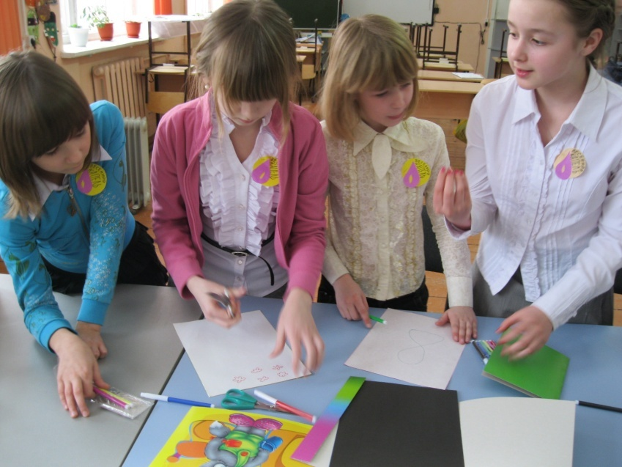
Метод проектов
«Брошенный вперед», «путь исследования» (греч)
Проект – это прототип, идеальный образ предполагаемого или возможного объекта, состояния, в некоторых случаях – план, замысел какого-либо действия.

Slide 4
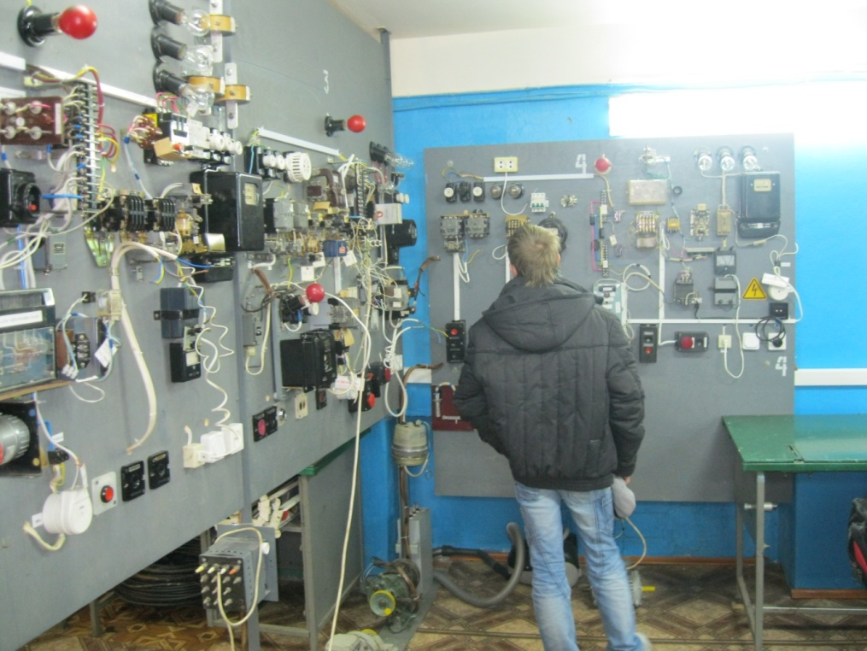
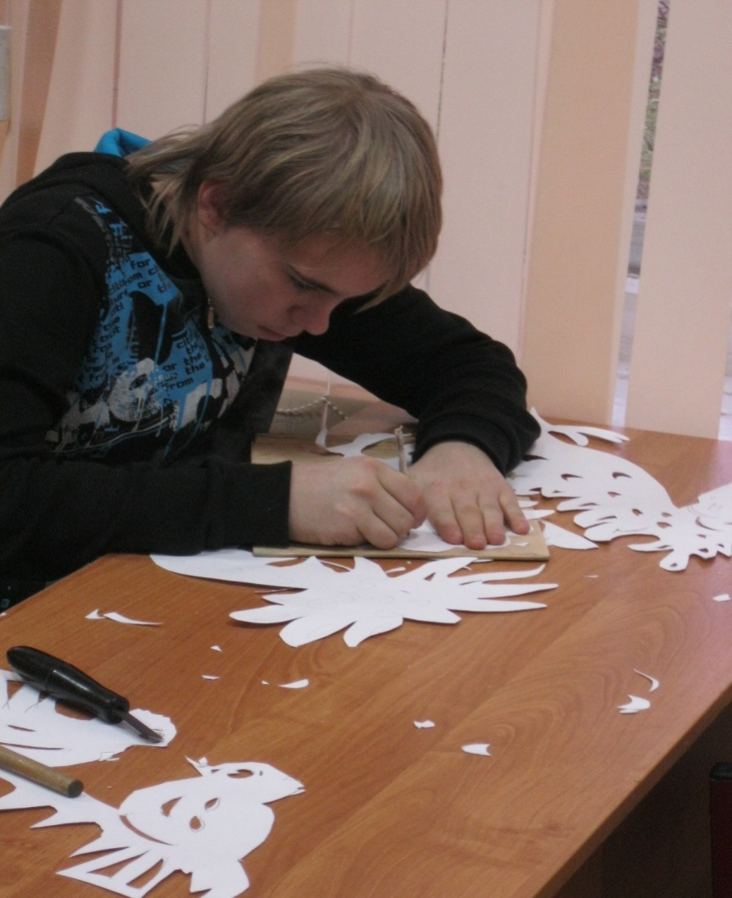
Основная цель проектного образования
Максимально возможная социализация выпускников

Slide 5
Ме́тод прое́ктов — это способ достижения дидактической цели через детальную разработку проблемы (технологию), которая должна завершиться вполне реальным, осязаемым практическим результатом, оформленным тем или иным образом (проф. Е. С. Полат);
это совокупность приёмов, действий учащихся в их определённой последовательности для достижения поставленной задачи — решения проблемы, лично значимой для учащихся и оформленной в виде некоего конечного продукта.

Slide 6
Из истории проектной деятельности
В России метод проектов был известен ещё в 1905 году.
Теоретическая основа внедрения метода проектов в России разработана в трудах Е. С. Полат .
Под руководством С.Т.Шацкого работала группа российских педагогов по внедрению этого метода в образовательную практику.

Slide 7
Метод проектов широко внедряется в образовательную практику в России благодаря благотворительной программе Обучение для будущего.

Slide 8
После революции метод проектов применялся в школах по личному распоряжению Н. К. Крупской.
В 1931 г. постановлением ЦК ВКП(б) метод проектов был осужден как чуждый советской школе и не использовался вплоть до конца 80-х годов.

Slide 9
Метод проектов не новость в мировой педагогике: он начал использоваться в практике обучения значительно раньше выхода в свет известной статьи американского педагога У. Килпатрика «Метод проектов» (1918), в которой он определил это понятие как «от души выполняемый замысел».

Slide 10
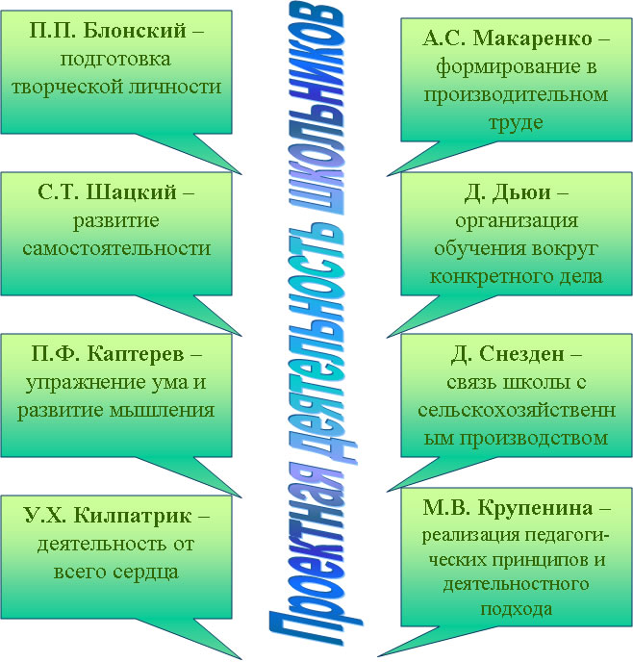
Сущность проектной деятельности

Slide 11
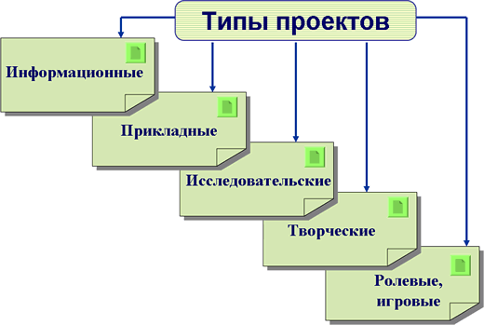
Классификация проектов

Slide 12
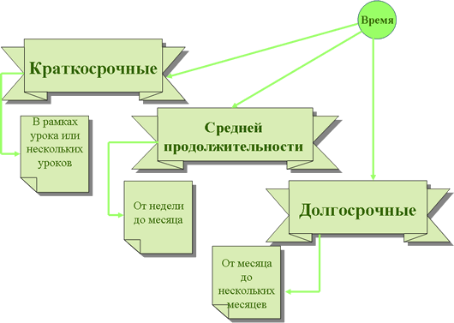
Типы проектов

Slide 13
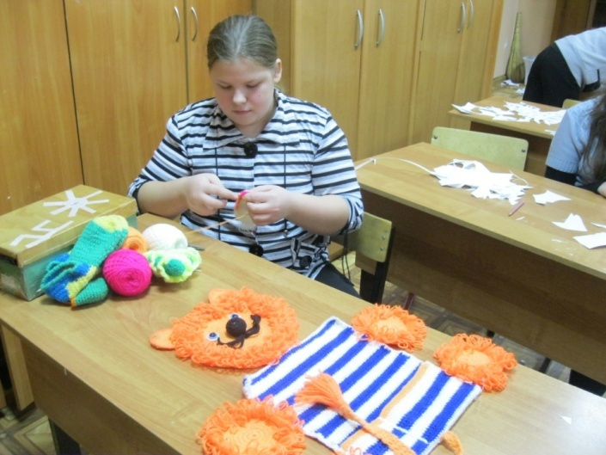
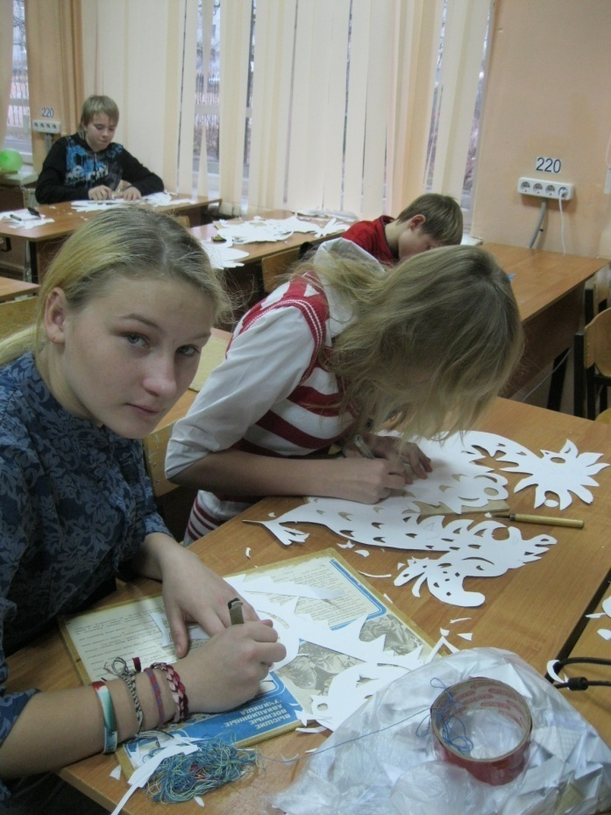

Типы проектов
(по способу организации деятельности учащихся)
индивидуальная
парная
групповая

Slide 14
Проекты могут быть:
локальными
телекоммуникационными.
группа обучаемых может вести работу над проектом в Интернете, при этому будучи разделены территориально.
любой проект может иметь сайт, отражающий ход работы над ним.

Slide 15
Предметно-содержательная область проектирования
Монопроект
Межпредметные проекты

Slide 16
Особенности монопроектов
Такие проекты проводятся по одному предмету,
но выбираются более сложные разделы или темы.
Работа над монопроектами предусматривает применение знаний из других областей, но сама проблема принадлежит к какой-то одной конкретной области.
Данный проект требует тщательной структуризации
обозначения целей и задач проекта,
знаний и умений, которые ученики должны приобрести в результате проектной работы.

Slide 17
Межпредметные проекты
Выполняются во внеурочное время.
Предполагают большие затраты временных ресурсов.
требуют :
квалифицированной координации со стороны специалистов,
тщательной структуризации хода исследования,
хорошо проработанные формы итоговой презентации.

Slide 18
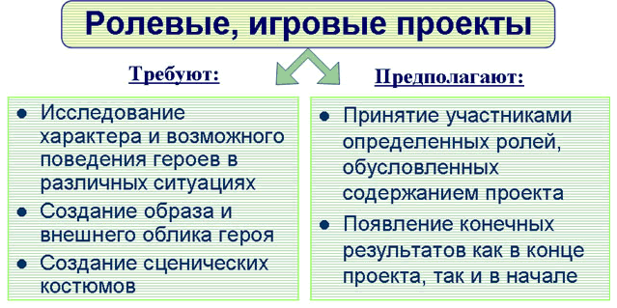
Особенности игровых и ролевых проектов

Slide 19
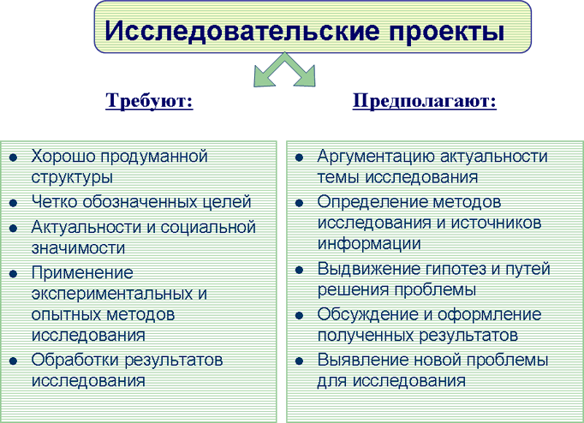
Особенности исследовательских проектов

Slide 20
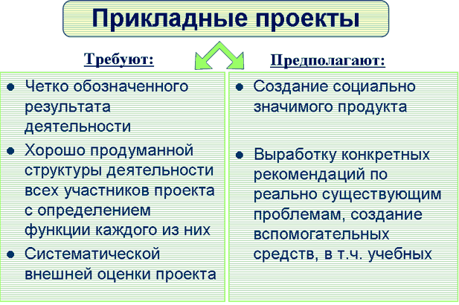
Особенности прикладных проектов

Slide 21
Учебный проект
Комплекс поисковых,
исследовательских,
расчетных,
графических и других видов работ, выполняемых учащимися самостоятельно (в парах, группах, индивидуально) с целью практического и теоретического решения значимой проблемы.

Slide 22
Основные условия применения метода проектов
Существование некой значимой проблемы, требующей решения путем исследовательского (творческого) поиска и применения интегрированного знания.
Значимость предполагаемых результатов (практическая, теоретическая, познавательная)
Применение исследовательских (творческих) методов при проектировании.
Структурирование этапов выполнения проекта
Самостоятельность деятельности учащихся в ситуации выбора.

Slide 23
Проекты основываются на вопросах, направляющих процесс обучения
в основе метода проектов лежит развитие познавательных навыков учащихся,
умений самостоятельно конструировать свои знания,
ориентироваться в информационном пространстве,
развитие критического и творческого мышления.

Slide 24
2. Творческо-исследовательский метод как способ приобретения и развития социокультурной компетенции
Резюме: | 2.1. Метод проектов как прогрессивная педагогическая технология 2.2. Телекоммуникационный проект – качественно новый способ применения метода проектов, его роль в развитии социокультурной компетенции 2.3. Типология веб-проектов социокультурного характера Титова Светлана Владимировна Мгу, Ин.яз

Slide 25
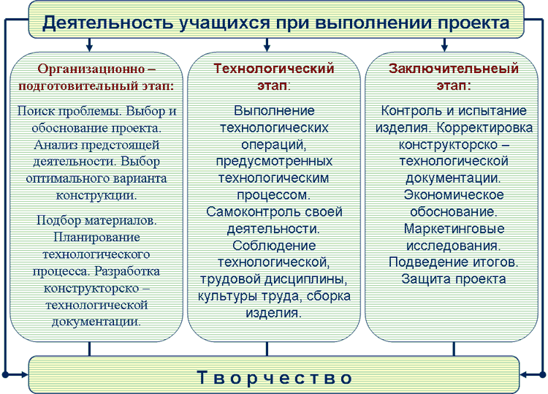

Slide 26
Петля дизайна
Основная
Проблемная
область
Конкретная
потребность
Определение
задачи
Проблема
Исследование
Выработка
идей
Сбор
фактов
Выделение
Основных
параметров
Формулировка
дизайн-
предложения
Моделирование
идей
Планирование
процесса
Анализ
методов
Решение
Принятие
решения
Корректи-
ровка
Оценка
выхода
Проверка
выхода

Slide 27

CОДЕРЖАНИЕ:
ПОИСКОВЫЙ ЭТАП.
Выбор и обоснование проекта.
Из истории ……
Экономическое и экологическое обоснование.
ТЕХНОЛОГИЧЕСКИЙ ЭТАП.
Функциональность проекта.
Технологическая карта работ.

Slide 28
КОНСТРУКТИВНЫЙ ЭТАП.
Технология изготовления.
ЗАКЛЮЧИТЕЛЬНЫЙ ЭТАП.
Оценка выполненных работ
Экономическое и экологическое заключение.
Реклама проекта.
Приложение с фотографиями изделий.
Список литературы.

Slide 29
выводы
Метод проектов – это система обучения, гибкая модель организации учебного процесса, ориентированная на творческую самореализацию личности учащегося,
развитие его интеллектуальных и физических возможностей,
волевых качеств и творческих способностей в процессе создания продукта, обладающего субъективной или объективной новизной.

Slide 30
Главная цель любого проекта — формирование различных ключевых компетенций, под которыми в современной педагогике понимаются комплексные свойства личности, включающие взаимосвязанные знания, умения, ценности, а также готовность мобилизовать их в необходимой ситуации.

Slide 31
В процессе проектной деятельности формируются следующие компетенции:
Рефлексивные умения;
Поисковые (исследовательские) умения;
Умения и навыки работы в сотрудничестве;
Менеджерские умения и навыки;
Коммуникативные умения;
Презентационные умения и навыки.

Slide 32
Проекты служат отдельным значимым целям обучения, они не просто добавки и дополнения к "настоящему" учебному курсу.
Метод проектов - это ориентированная на интересы ученика модель обучения, в центре внимания которой стоят интересы ученика.

Slide 33
Метод проектов определяется направляющими обучение вопросами, которые связывают образовательные стандарты,
навыки высокого мышления с реальным содержанием окружающего мира.

Slide 34
Проекты ставят ученика в активную позицию - человека,
который исследует,
решает проблемы,
принимает решения,
изучает,
документирует свою деятельность.
Проекты основываются на вопросах, направляющих процесс обучения

Slide 35
Преподавателю в рамках проекта отводится роль разработчика, координатора, эксперта, консультанта.

Slide 36
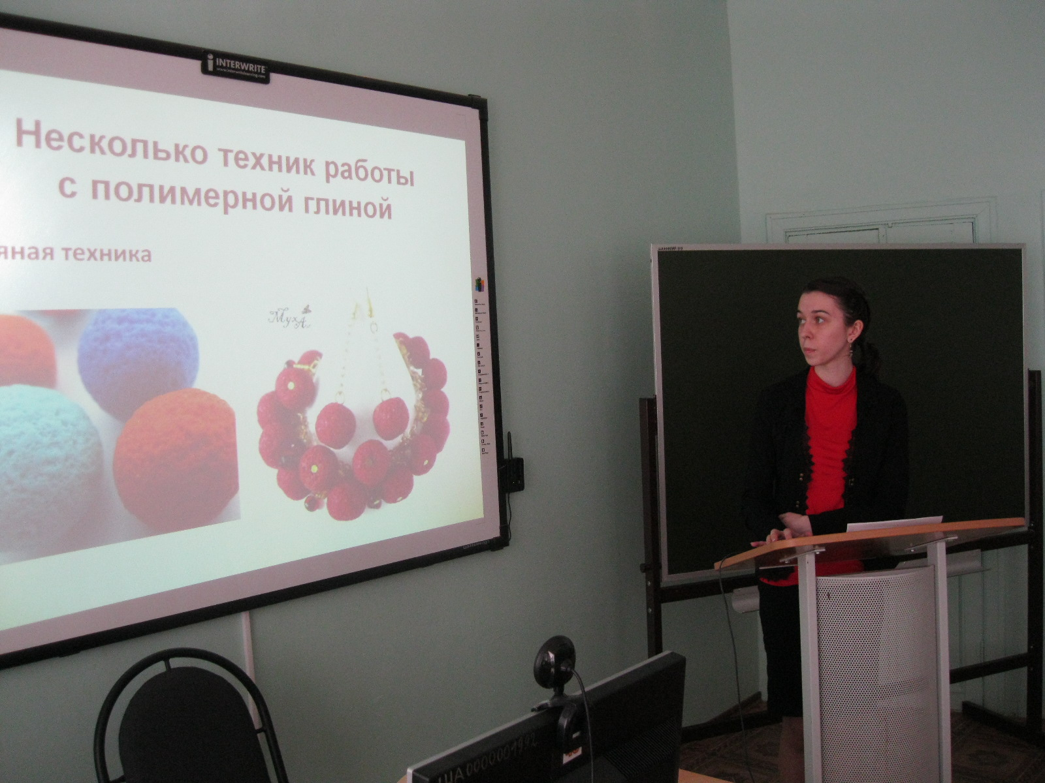

Slide 37
